Slide 1


Уфк по ульяновской области
Тема № 4 Ведение бюджетного учета по операциям со средствами, поступающими во временное распоряжение получателей средств федерального бюджета в ПУИО ЭБ
Кадушкина Ольга Ивановна
Главный казначей Отдела бюджетного учета и отчетности по операциям бюджетов
www.roskazna.ru
г. Ульяновск , август 2020 год

Slide 2
Уфк по ульяновской области
Нормативные акты
Приказ Министерства финансов Российской Федерации от 01.12.2010 № 157н «Об утверждении Единого плана счетов бухгалтерского учета для органов государственной власти (государственных органов), органов местного самоуправления, органов управления государственными внебюджетными фондами, государственных академий наук, государственных (муниципальных) учреждений и Инструкции по его применению»
Приказ Министерства финансов Российской Федерации от 06.12.2010 № 162н «Об утверждении Плана счетов бюджетного учета и Инструкции по его применению»
Приказ Министерства финансов Российской Федерации от 28.12.2010 № 191н «Об утверждении Инструкции о порядке составления и представления годовой, квартальной и месячной отчетности об исполнении бюджетов бюджетной системы Российской Федерации»
Приказ Министерства финансов Российской Федерации от 30.11.2015 № 184н «Об утверждении Плана счетов казначейского учета и Инструкции по его применению и о внесении изменений в приложения к приказу Министерства финансов Российской Федерации от 6 декабря 2010 г. № 162н»
Приказ Министерства финансов Российской Федерации от 06.06.2019 № 85н «О порядке формирования и применения кодов бюджетной классификации Российской Федерации, их структуре и принципах назначения»
Приказ Министерства финансов Российской Федерации от 29.11.2019 № 207н «Об утверждении кодов (перечней кодов) бюджетной классификации Российской Федерации, относящихся к федеральному бюджету и бюджетам государственных внебюджетных фондов Российской Федерации»
Приказ Министерства финансов Российской Федерации от 30.03.2015 № 52н «Об утверждении форм первичных учетных документов и регистров бухгалтерского учета, применяемых органами государственной власти (государственными органами), органами местного самоуправления, органами управления государственными внебюджетными фондами, государственными (муниципальными) учреждениями, и Методических указаний по их применению» (далее – Приказ Минфина России № 52н)
Приказ Федерального казначейства от 14.06.2017 № 130 «Об организационно-штатной структуре управлений Федерального казначейства по субъектам Российской Федерации»
Приказ Федерального казначейства «Об организационно-штатной структуре Управления Федерального казначейства по г. Москве»
Приказ Межрегионального операционного управления Федерального казначейства от 26.07.2019 № 211 «Об утверждении положений об отделах Межрегионального операционного управления Федерального казначейства»
Письмо Федерального казначейства от 28.12.2018 № 07-04-05/02-28648 «Об особенностях ведения в 2019 году бюджетного и казначейского учета, составления и представления бюджетной отчетности»
Приказ Федерального казначейства от 04.12.2015 № 339 «Об утверждении Особенностей формирования бюджетной отчетности по кассовому исполнению федерального бюджета, кассовому обслуживанию исполнения бюджетов бюджетной системы Российской Федерации, по операциям со средствами бюджетных, автономных учреждений и иных юридических лиц территориальными органами Федерального казначейства» (далее – Приказ ФК № 339)
1

Slide 3
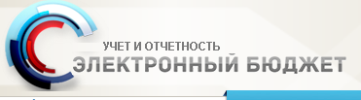
Ведение бюджетного учета в ПУИО ЭБ
Уфк по ульяновской области
Бюджетный учет по операциям со средствами, поступающими во временное распоряжение получателей средств федерального бюджета ведется в государственной интегрированной информационной системе управления общественными финансами «Электронный бюджет» (далее- ГИИС ЭБ) в подсистеме «Учет и отчетность» через:
ГИИС
«Электронный бюджет»
«ЛИЧНЫЙ КАБИНЕТ БУХГАЛТЕРА»
«ФОРМУЛЯРЫ»
2

Slide 4
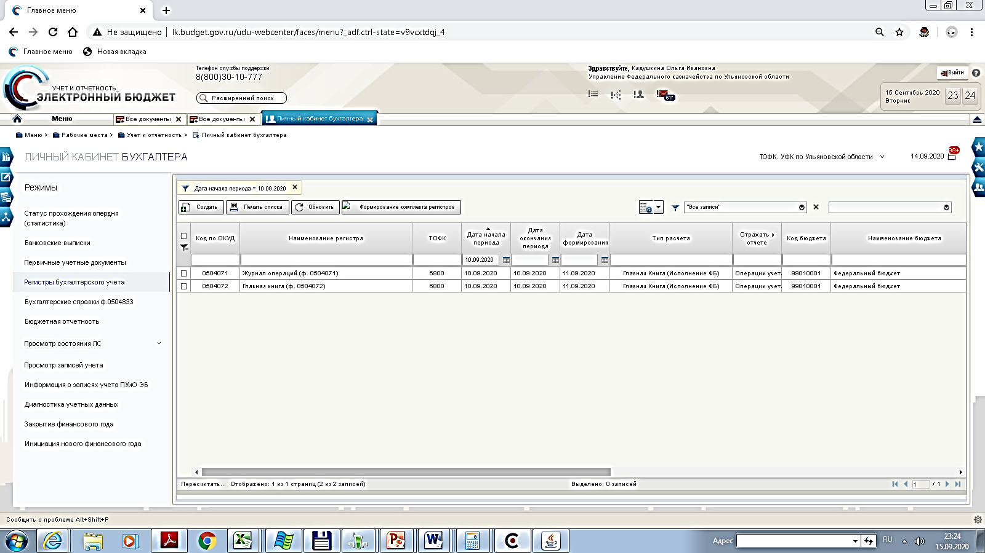
«Личный кабинет бухгалтера»
Уфк по ульяновской области
Просмотр, проверка, формирование производится в ГИИС ЭБ:
рабочие места – учет и отчетность – Личный кабинет бухгалтера.
В данном режиме осуществляется просмотр:
3

Slide 5
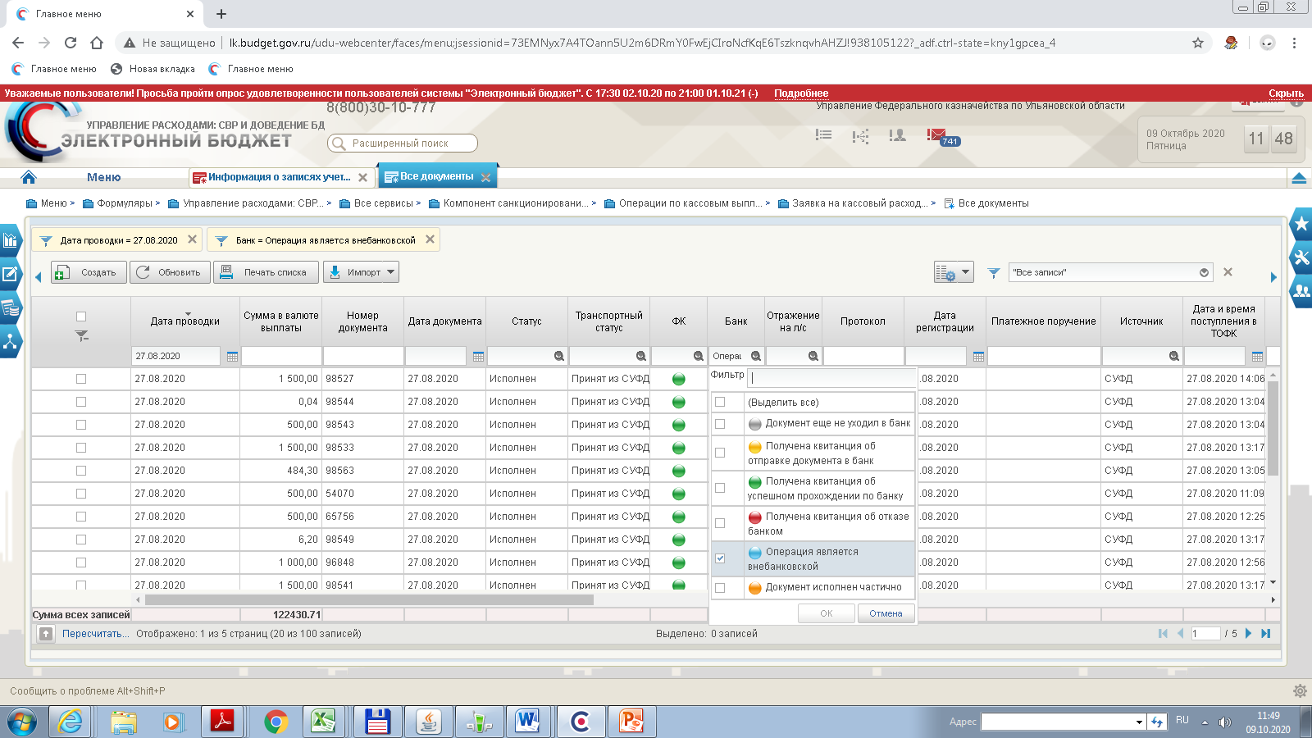
Внебанковские документы
Уфк по ульяновской области
После успешного формирования диагностических отчетов и устранения ошибок, ежедневно осуществляется: Шаг 1. Сверка внебанковских документов по счету 40302: В ГИИС ЭБ «Подсистема управление расходами» (далее - ПУР ЭБ) проверяем первичные документы «заявка на кассовый расход», «заявка на возврат» в графе «Банк» необходимо отобрать в фильтре «Операция является внебанковской» и сверить сумму по дате проводке.
.
Дата проводки
Операция является внебанковской
Сумму пересчитать
4

Slide 6
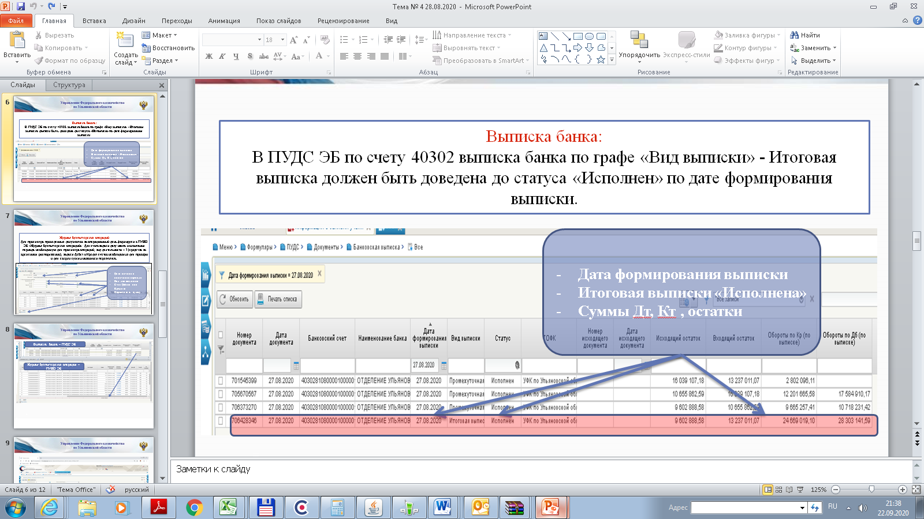
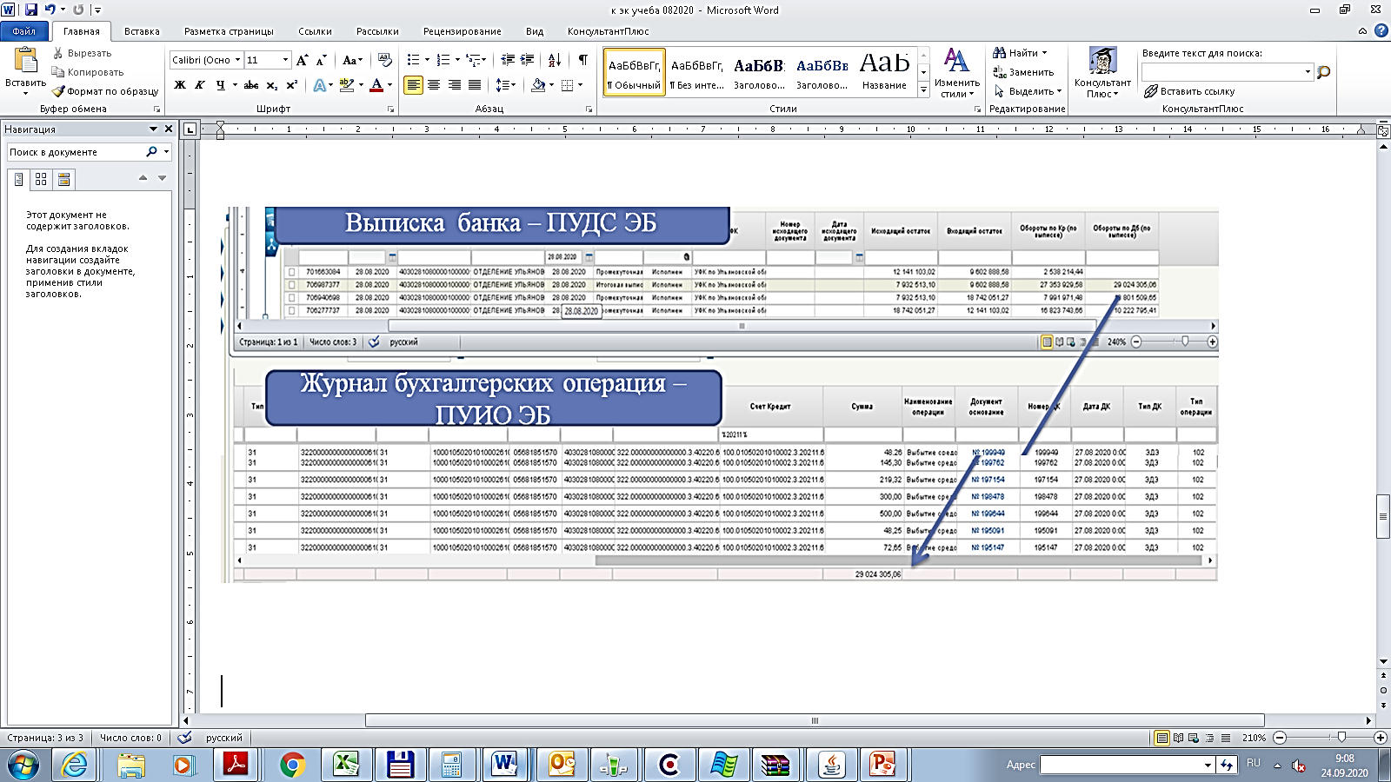
Уфк по ульяновской области
Выписка банка по счету 40302
Шаг 2. После обработки выписки банка по счету 40302 в ГИИС ЭБ
«Подсистема Управление Денежными средствами» (далее - ПУДС ЭБ) (доведенной до
«Исполнено») осуществляем просмотр записи учета бухгалтерских проводок с Дт и Кт
выписки банка за день.
Выписка банка – ПУДС ЭБ
- Дата формирования выписки
- Итоговая выписка «Исполнена»
- Суммы Дт, Кт , остатки
Журнал бухгалтерских операций – ПУИО ЭБ
5

Slide 7
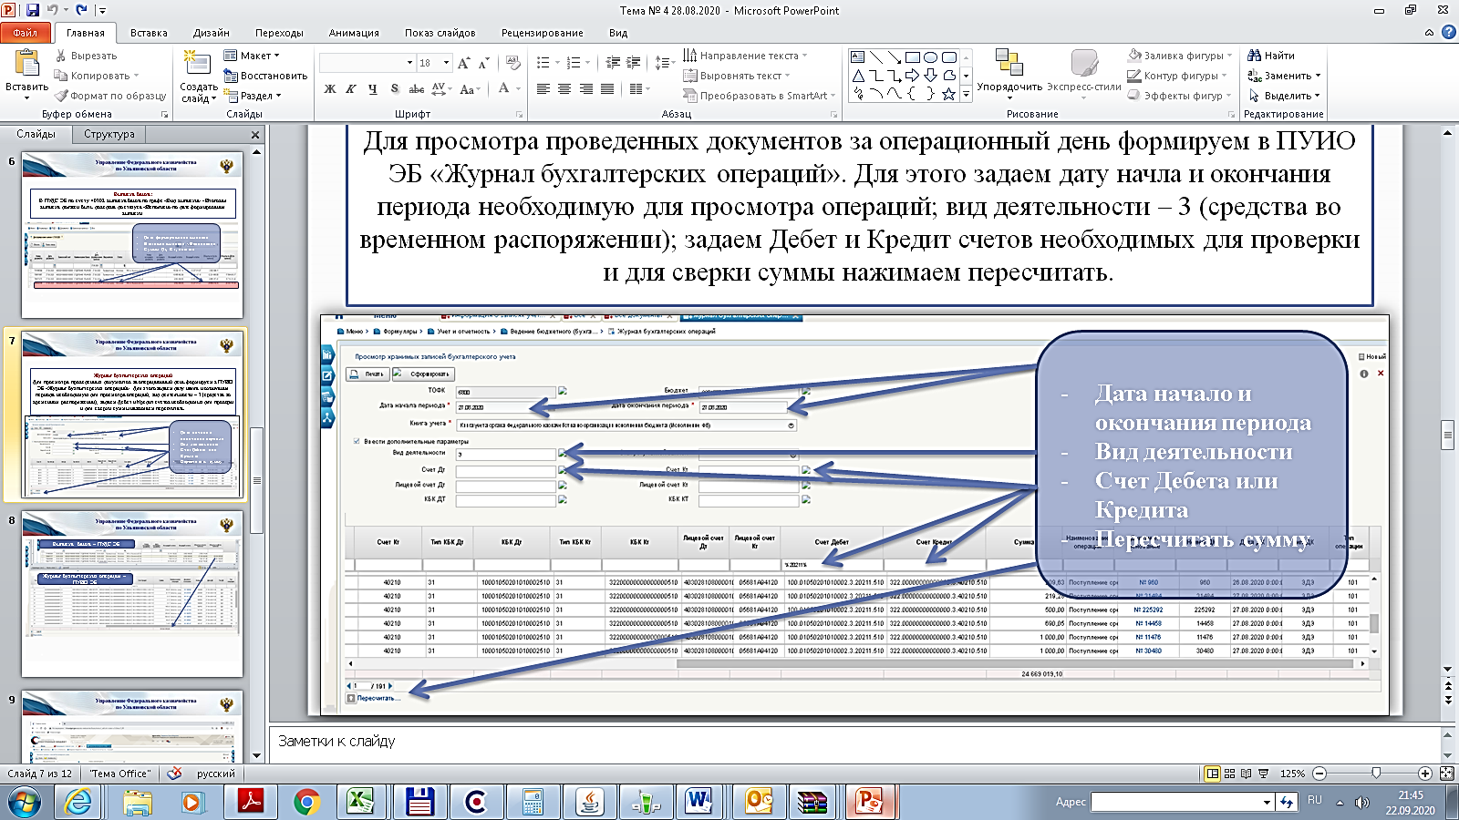
Журнал бухгалтерских операций
Уфк по ульяновской области
Для просмотра записи учета за операционный день формируем «Журнал бухгалтерских операций».
в ГИИС ЭБ «Подсистема учет и отчетность» (далее – ПУИО ЭБ). Для этого выбираем:
- дату начала и дату окончания периода, необходимую для просмотра операций;
вид деятельности – 3 (средства во временном распоряжении);
Дебет и Кредит счетов, необходимых для проверки.
Дата начала и окончания периода
Вид деятельности
Счет Дебета или Кредита
Пересчитать сумму
6

Slide 8
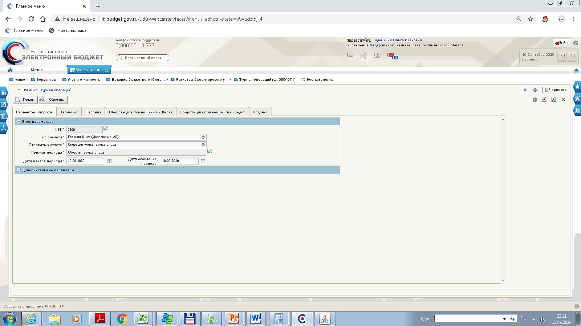
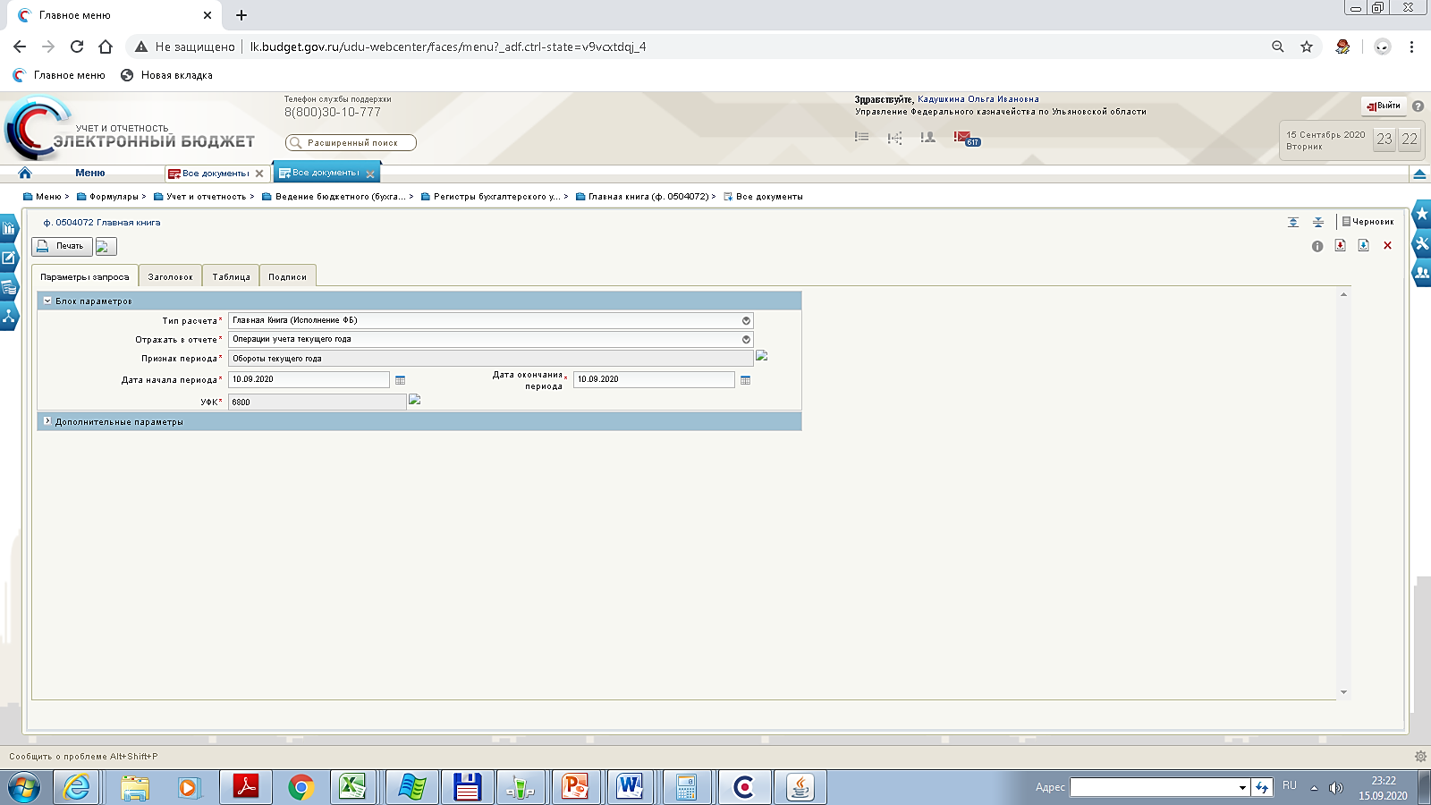
Регистры бюджетного учета ф. 0504071 «Журнал операций» и ф. 0504072 «Главная книга»
Уфк по ульяновской области
Шаг.3 После закрытия операционного дня «Управление операционными днями ТОФК/ центра
специализации по учету» формируем и обрабатываем регистры бюджетного учета в Модуле
учета ПУИО ЭБ:
- «Главная книга» (ф. 0504072);
«Журнал операций» (ф. 0504071);
Согласно Учетной политике Управления, сводные регистры бюджетного учета формируются в ИС АСФК.
7

Slide 9
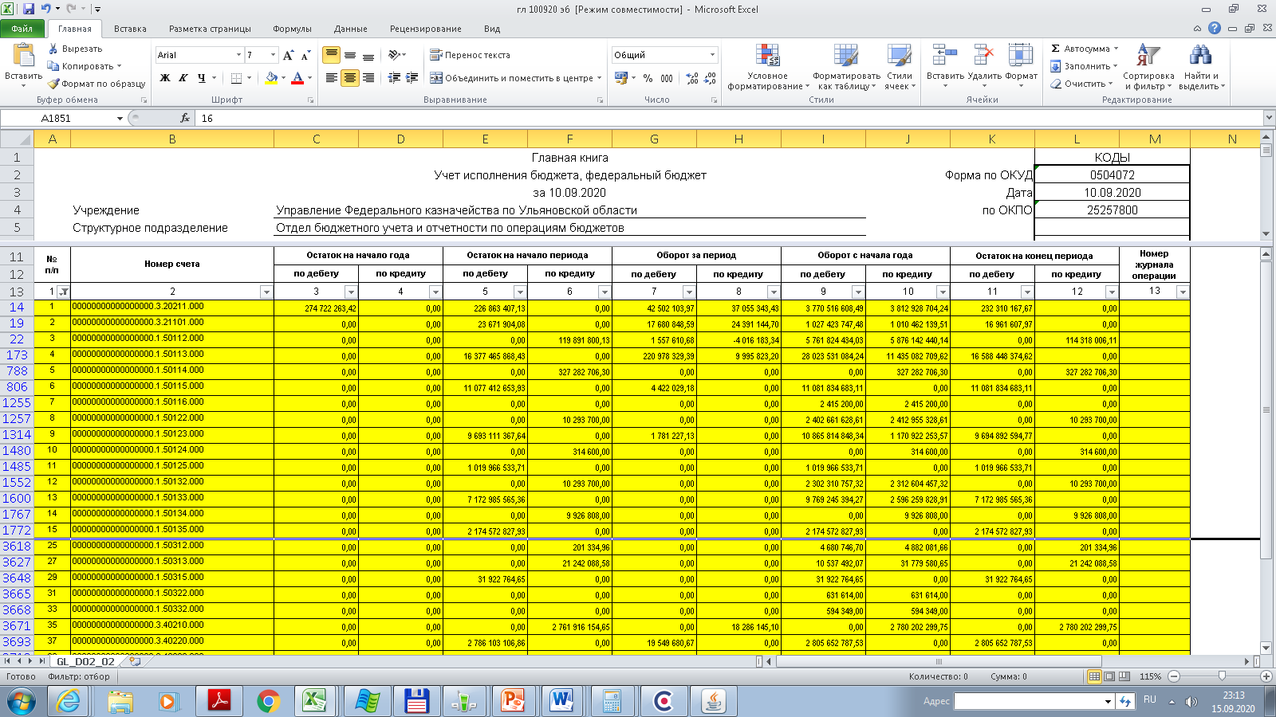
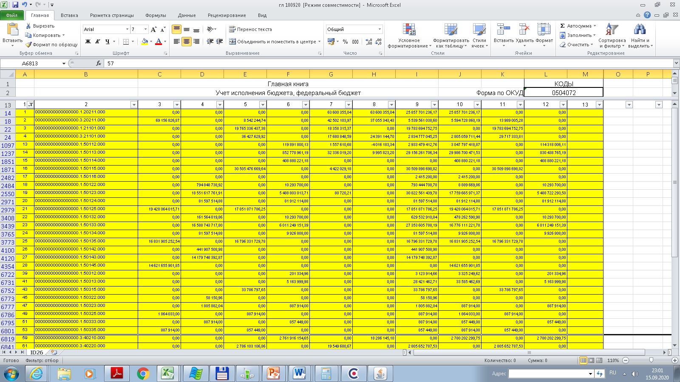
Регистры бюджетного учета: ф. 0504071 «Журнал операций» и ф. 0504072 «Главная книга»
Уфк по ульяновской области
Соответствие данных оборотов за день Журнала операций, главной книги гр. 7 и гр.8 ЭБ и АСФК по счетам:
3.20211,
3.40210,
3.40220
8

Slide 10
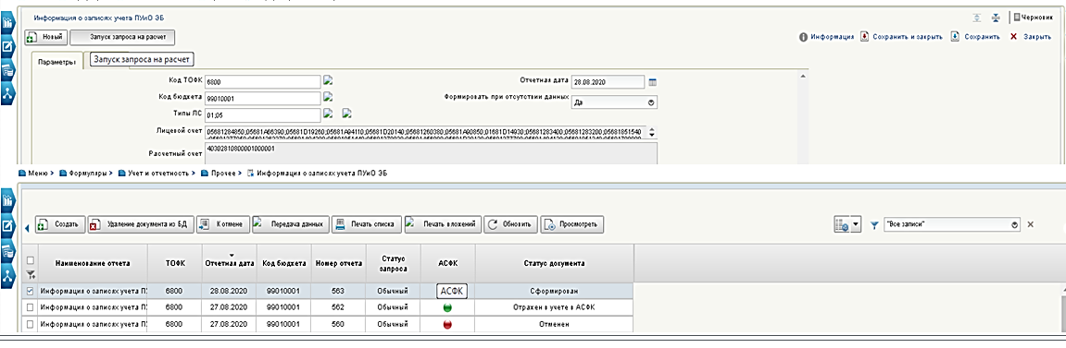
Информация о записях учета ПУИО ЭБ
Уфк по ульяновской области
Шаг 4. После формирования и сверки регистров, формируем «Информацию о записях учета ПУИО ЭБ» в ПУИО ЭБ, данные проверяем через «Печать вложений»:
Сверка осуществляется путем сложения = Дт +Кт выписки банка за день
+ внебанк за день + бюджетные данные по 01 л/с.
Производим «Передачу данных» из ГИИС ЭБ в ИС АСФК для консолидации учетных данных и отправки отчета ф. 0531981 в Межрегиональное операционное управление Федерального казначейства.
Спасибо за внимание!
28.08.2020
01:05
Передача данных
Печать вложение
9

